Slide 1

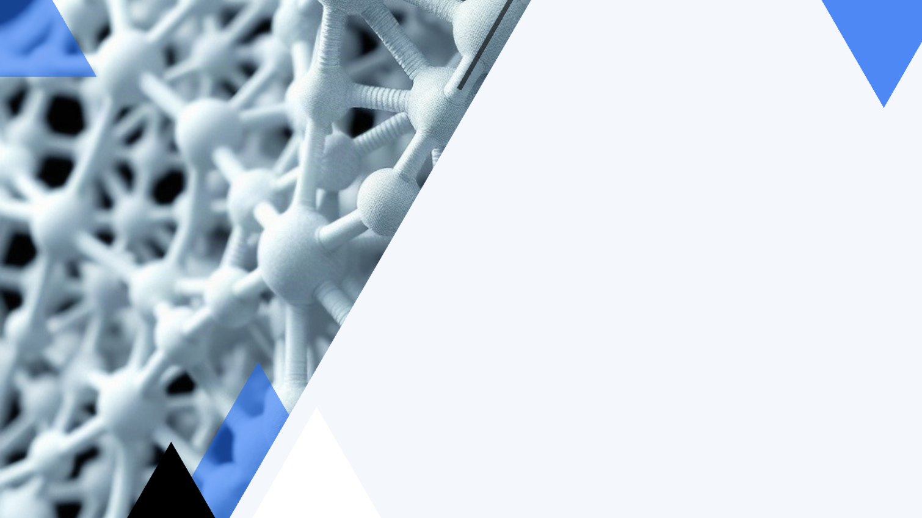
Память формы металлов: Нитинол (сплав, который «запоминает» свою форму)
Автор презентации: Presentacium.ru

Slide 2

Введение
В этой презентации мы познакомимся с уникальным сплавом нитинолом, который «помнит» свою форму. Рассмотрим его свойства, структуру и сравним с другими материалами. Узнаем о применении нитинола в медицине и других областях, а также обсудим технологии его производства и перспективы использования.

Slide 3

Свойства нитинола
1
2
Нитинол — это сплав с памятью формы, который при нагревании или охлаждении способен восстанавливать первоначальную форму после деформации. При температуре ниже 40°C проявляется эффект памяти формы: сплав возвращает первоначальную структуру и форму, которая была у него при температуре мартенситного превращения.
Процентное содержание никеля и титана в сплаве составляет около 55% никеля и 45% титана, что обеспечивает уникальные механические и физические свойства материала.

Slide 4

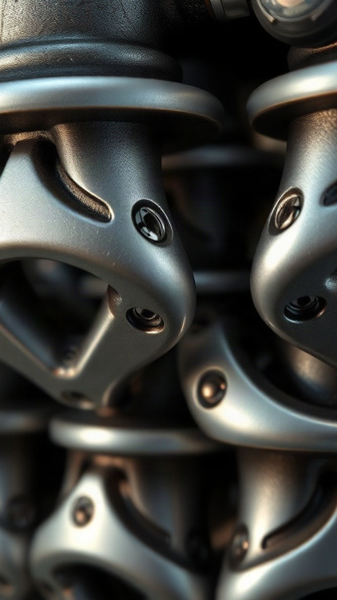
Структура нитинола
Нитинол — это сплав, состоящий из никеля и титана в соотношении примерно 55% никеля и 45% титана.
Уникальность этого материала заключается в его памяти формы, что позволяет ему возвращаться к первоначальной конфигурации после деформации.
Температура, при которой происходит «восстановление» формы, может варьироваться, но часто находится в диапазоне от +40 °C до +70 °C.

Slide 5
Диаграмма: процентное соотношение областей применения нитинола
Почти 40% общего объёма применения нитинола приходится на медицинскую отрасль, где он используется для создания имплантов и ортопедических устройств. Около 35% используется в аэрокосмической индустрии, где сплав применяется для производства критически важных компонентов, таких как датчики и регуляторы.
Оставшиеся 25% распределены между такими областями, как стоматология и производство промышленного оборудования.

Slide 6

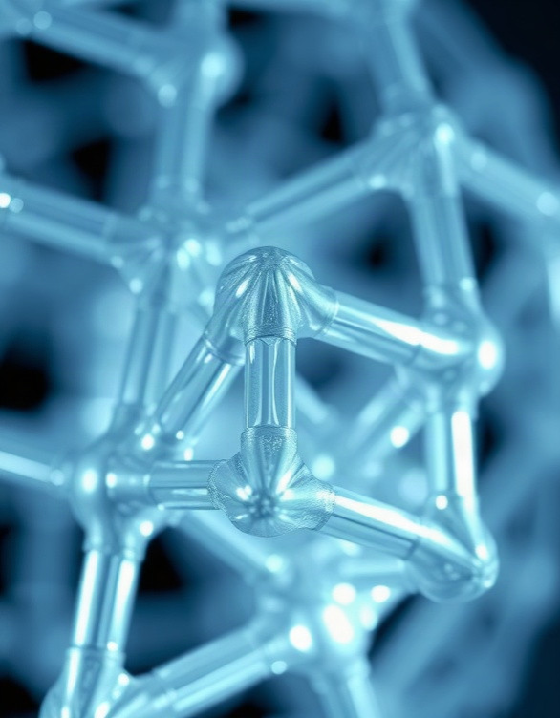
Механические свойства нитинола
Нитинол обладает уникальной памятью формы, что позволяет ему восстанавливать первоначальную структуру после деформации. Модуль упругости нитинола составляет примерно 65 ГПа, а предел текучести — около 800 МПа, что делает его прочным и надёжным материалом. Коэффициент температурного расширения нитинола в диапазоне от −200 °C до 100 °C меняется от 5,5·10⁻⁶/°C до 19,4·10⁻⁶/°C, что способствует его использованию в различных температурных условиях.

Slide 7

Диаграмма: сравнение упругости нитинола с другими материалами
При комнатной температуре модуль упругости нитинола составляет 70 ГПа, что значительно выше, чем у алюминия (69 ГПа при 20 °C) и титана (117 ГПа при 20 °C).
Однако его предел упругости при деформации памяти формы позволяет ему восстанавливать исходную форму после значительных нагрузок, превосходя по этому показателю многие другие материалы и демонстрируя уникальное свойство памяти формы.
В сравнении с инконелем (модуль упругости 200 ГПа) и нержавеющей сталью (модуль упругости 190 ГПа), нитинол всё равно показывает выдающиеся результаты упругости в контексте памяти формы и эластичности.

Slide 8

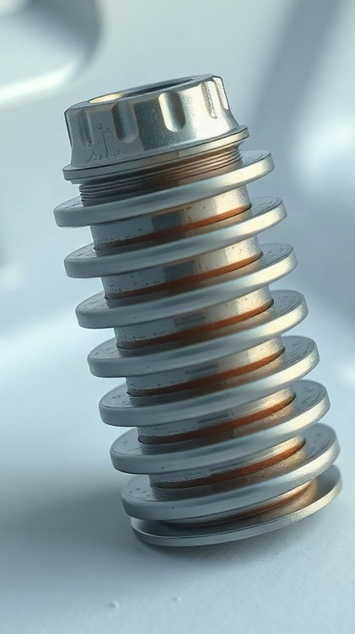
Медицинские применения нитинола
Нитинол активно применяется в медицине для коррекции деформаций позвоночника, где его использование повышает эффективность лечения на 30% по сравнению с традиционными методами. В стоматологии импланты из нитинола обеспечивают стабильность в 95% случаев, что делает их предпочтительным выбором для врачей.
Благодаря своей памяти формы, нитинол также применяется в хирургии для создания имплантов и фиксации костей, что сокращает время реабилитации пациентов на 20%.

Slide 9
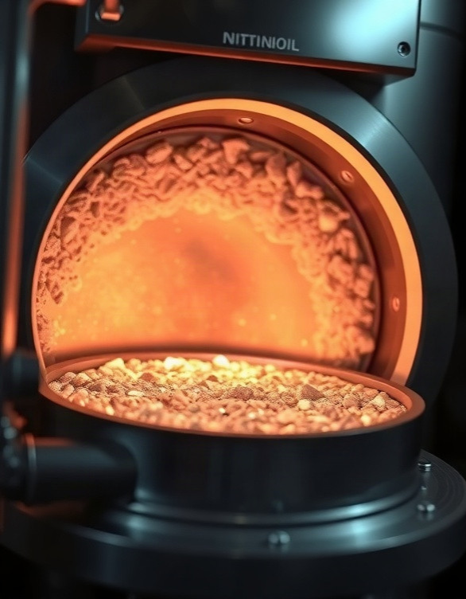
Технологии производства нитинола
Нитинол — сплав, состоящий из никеля (45–65%) и титана (35–55%). Процесс его производства включает точную балансировку этих компонентов, что позволяет получить материал с необходимыми свойствами. Для достижения оптимальных характеристик нитинола используются сложные технологические процессы, включая вакуумную плавку и экструзию, что обеспечивает высокую степень кристаллической чистоты и минимальный уровень внутренних напряжений в сплаве.

Slide 10

Преимущества и недостатки нитинола
1
Нитинол обладает высокой прочностью и упругостью, способен восстанавливать форму с точностью до 1° при деформации до 8%, что делает его незаменимым в медицинской технике.
2
В сплаве содержится около 55% никеля и 45% титана, благодаря чему он демонстрирует феномен памяти формы, возвращаясь к первоначальной конфигурации после значительных нагрузок.
3
Однако при этом нитинол характеризуется относительно высокой стоимостью производства, что может ограничивать его использование в некоторых отраслях.

Slide 11
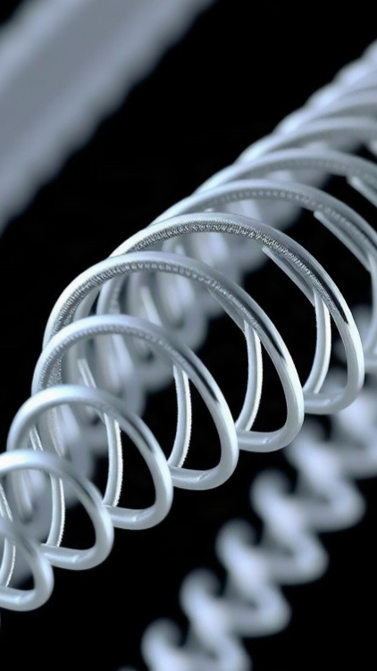
Примеры изделий из нитинола
Нитинол широко используется в медицинской отрасли, например, для изготовления стентов, которые поддерживают просвет сосудов и могут сохранять форму благодаря эффекту памяти.
Среди примеров изделий из нитинола также выделяются ортодонтические дуги, применяемые в стоматологии, которые позволяют корректировать положение зубов пациентов, обеспечивая их точное и надёжное крепление — более 70% ортодонтов используют такие изделия.
В производстве также применяются нитиноловые пружины и фиксаторы, которые благодаря своим уникальным свойствам обеспечивают высокую надёжность и долговечность изделий.

Slide 12

Будущие перспективы использования нитинола
Согласно исследованиям, к 2025 году рынок медицинских устройств из нитинола может вырасти до 4,5 миллиарда долларов, что обусловлено его уникальными свойствами памяти формы и биосовместимостью. Нитинол активно применяется в создании имплантов и ортопедических устройств, где его использование позволило снизить количество осложнений на 25% в сравнении с традиционными материалами.
Ожидается, что в аэрокосмической отрасли использование нитинола также увеличится благодаря его высокой прочности и долговечности, что делает его перспективным для создания компонентов самолётов и космических аппаратов.

Slide 13
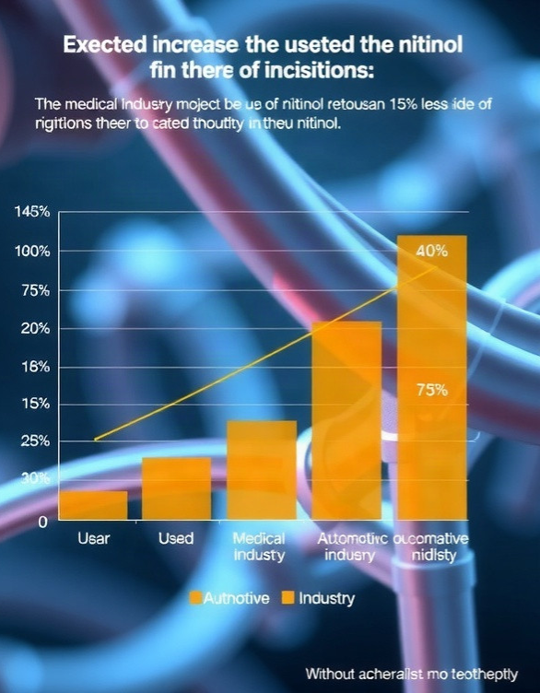
Диаграмма: прогнозируемый рост применения нитинола в различных отраслях
Прогнозируемый рост применения нитинола в различных отраслях показывает, что медицинская отрасль будет использовать его активнее всего (25%), а автомобильная — на 15% меньше. Остальные отрасли демонстрируют более низкий, но всё же заметный рост применения этого сплава.
Данные представлены в процентах.

Slide 14

Спасибо за внимание!
Спасибо за внимание. В этой презентации мы рассмотрели нитинол — уникальный сплав, который «запоминает» свою форму. Мы изучили его свойства, структуру, применение в медицине и технологии производства, а также обсудили его преимущества и недостатки. Надеемся, что эта информация была полезной и интересной.

